Slide 1
רזולוציה
מערכת החישה ומצלמה דיגיטלית (ייצוג בדיד של תופעות רציפות במרחב)

Slide 2
חלק 1
רגישות למגע

Slide 3
קליבר – מד זחיח
Caliper
מכשיר מדידה נפוץ בתעשייה למדידות אורך, קוטר פנימי וחיצוני, ועומק בדיוק גבוה.
המדידה מתבצעת בדיוק של 0.01 מילימטר (10 מיקרומטר).
המדידה מתבצעת על ידי פתיחת זרועות מכשיר המדידה עד לרוחב המתאים. הקריאה מתקבלת על גבי הצג בקליבר דיגיטלי או על לוח השנתות בקליבר מכאני.

Slide 4
ניסוי- רגישות לשתי נקודות מגע
מבחן סף של שתי נקודות מבקש למצוא באיזה מרחק זה מזה אדם תופס שתי נקודות מגע בעור כשתי נקודות נפרדות באזורים שונים של הגוף. כדי לבדוק זאת אנו ניגע בעור בעדינות בשתי נקודות קרובות ונרחיק אותן בהדרגה זו מזו עד שהנבדק יכול להרגיש בבירור בשתי נקודות מגע שונות.
בצעו את הניסוי שלפניכם - שלבים 1-7 ומלאו את הטבלה המצורפת. הגישו את הטבלה המלאה.
לצורך ניסוי זה מה שאתם צריכים:
קליבר דיגיטלי (ראו בתמונה) [או מחוגה וסרגל מילימטרי]
נייר
כלי כתיבה
אפשרי: כיסוי עיניים
בצעו את הניסוי על פי השלבים בדף ההנחיות ומלאו את הטבלה
 | מרחק עולה [מדידה במ"מ] |  |  |  | מרחק יורד [מדידה במ"מ]
נבדק/אזור בדיקה | אצבע | לחי | זרוע | ירך | אצבע | לחי | זרוע | ירך
#1
#2
ממוצע

Slide 5
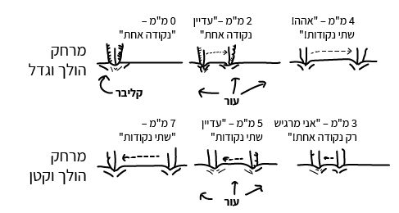
הנחיות לניסוי- רגישות לשתי נקודות מגע
את המדידות נבצע ב-4 מיקומים שונים בגוף: קצה האצבע, הלחי, הזרוע והחלק האחורי של הירך. יש לבצע את כל אחת מהמדידות פעמיים (מרחק עולה ויורד עם המחוגה/הקליבר) ולהקפיד שהנבדק עם עיניים עצומות (רצוי להשתמש הכיסוי עיניים)
לפני שנתחיל בניסוי נוודא שאנו יודעים כיצד להשתמש במחוגה/ בקליבר וכיצד לפתוח ולסגור אותו. נתאמן בנגיעה בזרוע ובקריאת הערך הנמדד במדויק (מ"מ). חשוב מאוד במהלך הניסוי לגעת בשתי נקודות המגע בו-זמנית.
נבקש מבן הזוג שלך ללבוש את כיסוי העיניים ולשבת על כיסא ולהניח את הזרוע על השולחן שלפניהם כשכף היד כלפי מעלה.
Notes:
במודל ישנו דף הנחיות אותו ניתן לחלק לתלמידים

Slide 6
הנחיות ניסוי- רגישות לשתי נקודות מגע
נסגור את המחוגה/קליבר ל 0 מ"מ וניגע בקצה האצבע. נשאל את הנבדקים אם הם חשים נקודה אחת או שתיים. הם צריכים לומר נקודה אחת, שכן המדידה היא 0 מ"מ. נסיר את המחוגה ונגדיל את המרחק ב -2 מ"מ. ניגע שוב בקצה האצבע ונשאל מה הם מרגישים. אם הם עדיין חשים רק נקודה אחת, נגדיל ב -2 מ"מ נוספים וכך הלאה.
נסגור את המחוגה/קליבר ל 0 מ"מ וניגע בקצה האצבע. נשאל את הנבדקים אם הם חשים נקודה אחת או שתיים. הם צריכים לומר נקודה אחת, שכן המדידה היא 0 מ"מ. נסיר את המחוגה ונגדיל את המרחק ב -2 מ"מ. ניגע שוב בקצה האצבע ונשאל מה הם מרגישים. אם הם עדיין חשים רק נקודה אחת, נגדיל ב -2 מ"מ נוספים וכך הלאה.
נמשיך בתהליך זה עד שבן הזוג ירגיש שתי נקודות. נרשום את מדידת המרחק (במ"מ) בתרשים למטה.
נחזור על בדיקה זו שוב בחלק העליון של הזרוע, לחי אחת ובחלק האחורי של הירך. עבור הירך על הנבדק לשבת על כיסא להניח את הרגל על ​​כיסא נוסף.
נחליף עמדות של הנבדק והבודק ונריץ את המבחן שוב.
לאחר ששניכם בדקתם זה את זה נחזור על כל הניסוי שוב (שלבים 1 עד 5); עם זאת, הפעם במקום להתחיל את הקליבר ב -0 מ"מ ולעלות, נתחיל במרחק גדול ונרד במרחק עד שבן הזוג שלך יכול להרגיש נקודה אחת בלבד.
Notes:
במודל ישנו דף הנחיות אותו ניתן לחלק לתלמידים

Slide 7
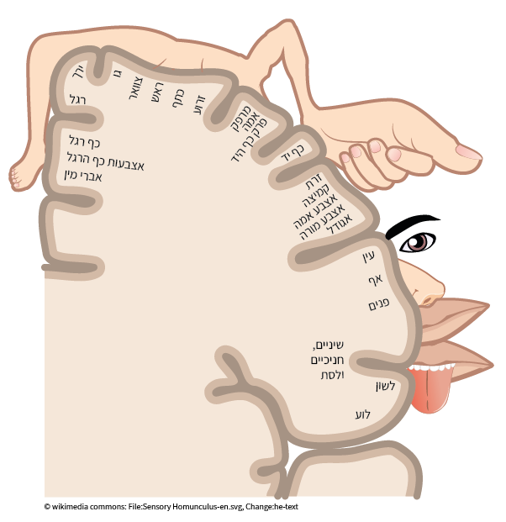
הומונקולוס
הומונקולוס- ייצוג שמטרתו להמחיש כיצד איברי הגוף השונים משתקפים בעיבוד המידע העצבי בקליפת המוח
מה ניתן ללמוד מהתבוננות בתמונה?
לאיזה חלק מוקצה במוח שטח גדול יותר- לכף היד או לזרוע?
מה לדעתכם משפיע על גודל השטח הנ"ל?
מדוע קצה האצבע שלכם יכול לזהות מרחקים כה קטנים בין הנקודות ואילו הזרוע והרגליים אינן יכולות?

Slide 8
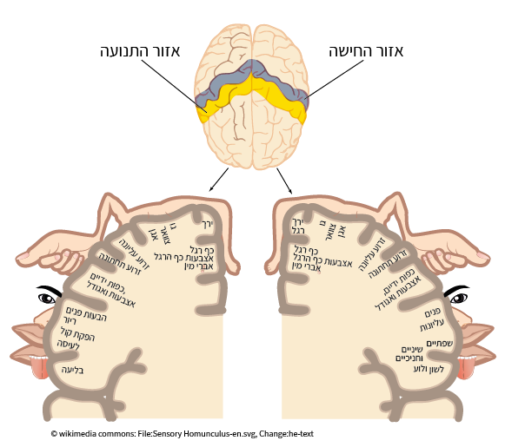
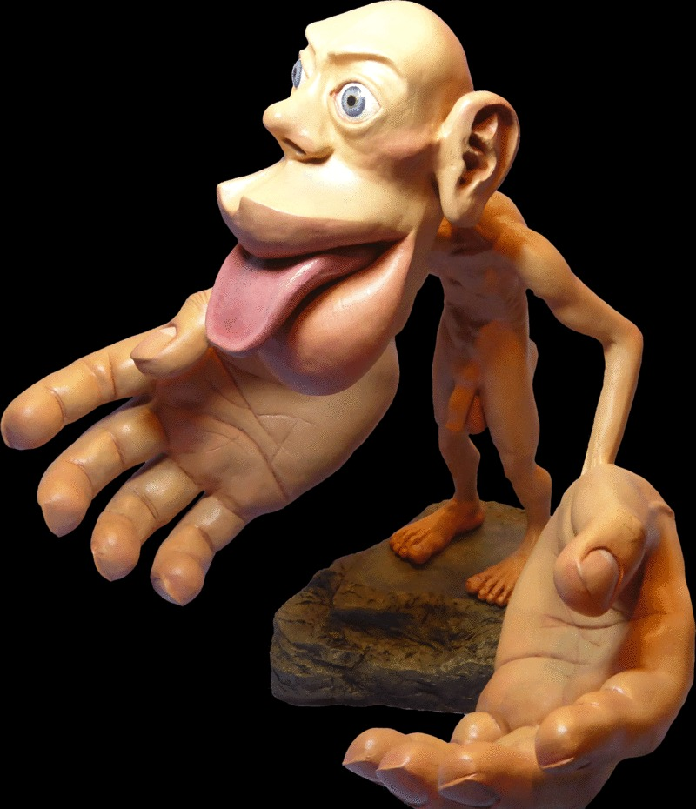
הומונקולוס
הומונקולוס= איש קטן
מאת Mpj29 - נוצר על־ידי מעלה היצירה, CC BY-SA 4.0, https://commons.wikimedia.org/w/index.php?curid=54045144

Slide 9
חלק 2
מערכת החישה
Notes:
הקדמה בכיתה+ לימוד עצמי בעזרת סרטון אינטראקטיבי -מערכת החישה (30 דקות)

Slide 10
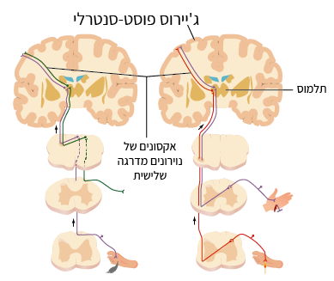
מערכת החישה
מערכת החישה היא מערכת ביולוגית שמתרגמת כוחות חיצוניים ופנימיים למידע שמעובד על ידי המוח. ככל מערכת היא מורכבת ממספר מרכיבים שלכל אחד תפקיד נפרד אך הם פועלים ביחד בתיאום.
בסרטון האינטראקטיבי שתראו תלמדו על מרכיביה השונים של המערכת:
1. העור
2. הקולטנים שעל גבי העור
3. המוח ועמוד השידרה
שימו לב כיצד המרכיבים השונים פועלים בשיתוף זה עם זה.
Notes:
להלן קישור לסרטון ביוטיוב- http://www.youtube.com/watch?v=quC5emL5O_w
קישור למשימה במודל- https://moodle-devnew.ort.org.il/isteam310/mod/page/view.php?id=110

Slide 11
מערכת החישה- דיון
בסרטון הכרנו את גופי החישה הפזורים על פני העור והזכרנו את צפיפות גופי החישה ואת שדה הקליטה (השדה הרצפטיבי) של כל אחד. ניזכר בתרגיל הרגישות שבצענו בכיתה. נסו לענות עכשיו על השאלות הבאות תוך שימוש במושגים הנ"ל:
1. מדוע קצה האצבע שלכם יכול לזהות מרחקים כה קטנים בין הנקודות ואילו הזרוע והרגליים אינן יכולות?
2. הביטו בהומונקולוס - לאיזה חלק מוקצה במוח שטח גדול יותר - לכף היד או לזרוע? נסו לשער מה משפיע על גודל השטח הנ"ל? השתמשו, גם כאן, במושג "צפיפות גופי החישה".
Notes:
מתוך הסרטון :
שדה הקליטה (השדה הרצפטיבי) של גופיף חישה - מוגדר כגודלו של השטח שמנקז גירויים לתא עצב אחד. גודלם של שדות הקליטה של גופיפי החישה השונים הוא שונה מאוד.
צפיפות גופיפי החישה מוגדרת ככמות הגופיפים ליחידת שטח.
צפיפות גופיפים גבוהה ושדה קליטה קטן לכל גופיף הם תנאים הכרחיים להשגת יכולת הבחנה מרחבית גבוהה.

Slide 12
מערכת החישה- דיון
לסיכום:
את רגישותינו למגע קובעת צפיפות גופי החישה שעל גבי העור. לרגישות זו של מערכת קוראים במקרים רבים "רזולוציה".
רזולוציה טובה יותר מעידה על צפיפות גופי חישה גדולה יותר.
Notes:
מתוך הסרטון :
שדה הקליטה (השדה הרצפטיבי) של גופיף חישה - מוגדר כגודלו של השטח שמנקז גירויים לתא עצב אחד. גודלם של שדות הקליטה של גופיפי החישה השונים הוא שונה מאוד.
צפיפות גופיפי החישה מוגדרת ככמות הגופיפים ליחידת שטח.
צפיפות גופיפים גבוהה ושדה קליטה קטן לכל גופיף הם תנאים הכרחיים להשגת יכולת הבחנה מרחבית גבוהה.

Slide 13
חלק 3
המצלמה הדיגיטלית
Notes:
הקדמה בכיתה+לימוד עצמי בעזרת סרטון אינטראקטיבי -מצלמה דיגיטלית (30 דקות)

Slide 14
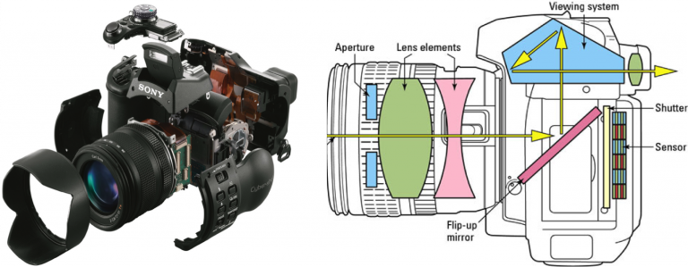
מצלמה הדיגיטלית
המצלמה היא מערכת טכנולוגית המורכבת ממספר רכיבים נפרדים שפועלים בתיאום. בסרטון הבהאינטראקטיבי שתראו תלמדו על מרכיביה השונים של המערכת:
העדשה
הצמצם והתריס
חיישני האור
המעבד והזיכרון
שימו לב כיצד המרכיבים השונים פועלים בשיתוף זה עם זה.
Notes:
רקע תיאורטי מלא: https://drive.google.com/drive/u/1/folders/141JnlnWSN-4MH0vXr_uILT3MbDAg6lHM
זכויות יוצרים: http://howthingswork.org/electronics-how-digital-camera-works/

Slide 15
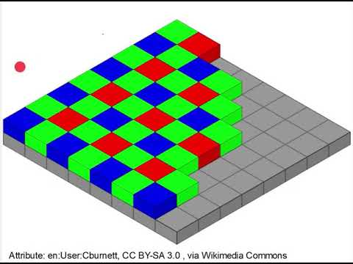
המצלמה הדיגיטלית
צפו בסירטון וענו על השאלות המוצגות במהלכו:
Notes:
קישור יוטיוב- http://www.youtube.com/watch?v=g2eUgiaBskA
קישור למשימה במודל- https://moodle-devnew.ort.org.il/isteam310/mod/page/view.php?id=109
זכויות יוצרים:
תמונות מ Wikipedia כוללות הפנייה ו Attribute בגוף הסרט
קטע סרטון מתוך הערוץ : Academy AV by Ellis Pro Media ב- https://www.ellispromedia.com/academy-av נשלח מייל בקשה ל: hello@ellispromedia.com

Slide 16
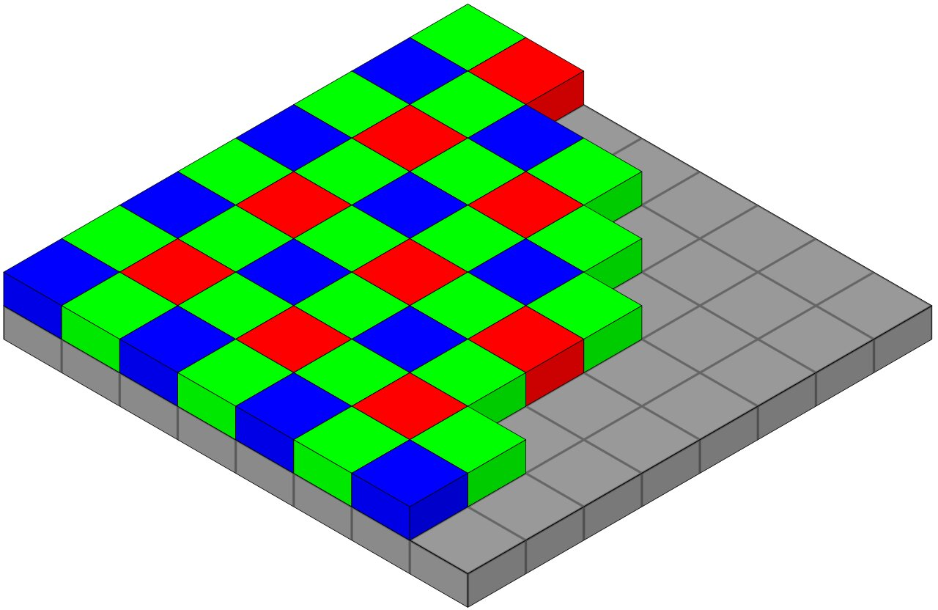
המצלמה הדיגיטלית
ראינו שעל רגישותה של המצלמה ועל יכולתה ליצור תמונה חדה ומרובת פרטים משפיעה צפיפותם של חיישני האור על גבי ה- CCD (צפיפות הפיקסלים).
ככל שכמות הפיקסלים ליחידת שטח גדולה יותר תוכל המצלמה ליצור דיוק רב יותר בפרטים ונאמר שהרזולוציה שלה טובה יותר.
Notes:
מתוך הסרטון :
חיישני האור ערוכים על גבי משטח (במבנה שנקרא CCD) בצורה מסודרת של שורות ועמודות. החיישנים ממירים את האור למטען חשמלי. משטח החיישנים בנוי משלושה סוגים שונים של חיישנים - כל אחד רגיש לאור באורך גל אחר (אורכי גל המתאימים לצבעים- אדום, ירוק, כחול)
כל נקודת אור שמגיעה מהאובייקט המצולם הופכת לעיגול של אור על גבי משטח החיישנים.
כאשר עיגול האור שמגיע מנקודה מסויימת באובייקט המצולם יפגע בחיישן אחד בלבד תתקבל תמונה חדה.
כאשר עיגול האור שמגיע מנקודה אחת יפגע במספר נקודות חישה תתקבל תמונה מטושטשת וכך גם יקרה כאשר אור שמגיע משתי נקודות יפגע בחיישן אחד.
ארבעה גורמים שונים קובעים את מיפוי עיגולי האור לחיישנים: מרחק האובייקט, עדשת המצלמה, גודל הצמצם ומשטח החיישנים. במסגרת זו לא ניכנס להסברים מפורטים של ההשפעה של כל אחד מהגורמים ונסתפק בהבנה האינטואיטיבית שנותן השרטוט הנ"ל.
הערה: לעיתים תגלו שאת הרזולוציה מציינים ביחידות של שטח לפיקסל ואז הרזולוציה תשתפר דווקא ככל שהשטח לכל פיקסל יהיה קטן יותר.

Slide 17
חלק 4
האנלוגיה

Slide 18
האנלוגיה- מטרת המערכת
הכרנו שתי מערכות שונות, אחת ביולוגית והשנייה טכנולוגית. ננסה למצוא דמיון בין השתיים, מהבחינות הבאות:
מטרת המערכת - מה היא עושה? מה הדמיון בין שתי המערכות מבחינת המטרה?
מרכיבי המערכת - אילו מרכיבים יש למערכת ומה תפקיד כל אחד?
הרזולוציה של שתי המערכות
Notes:
מטרת המערכת - מה היא עושה? שתי המערכות מטפלות במישור רציף של ערכים (משטח המגע והמישור עליו מתקבלת התמונה) וממירות אותו לערכים בדידים
גדלים פיזיקליים שמתארים את המערכת - רזולוציה (קולטנים ליחידת שטח\ חיישנים ליחידת שטח)
מרכיבי המערכת - אילו מרכיבים יש ומה תפקיד כל אחד: עיצוב האות וסינונו (עור- עדשה, צמצם ותריס), המרת במשטח הרציף של הערכים לערכים בדידים (קולטנים-חיישני אור\CCD()

Slide 19
האנלוגיה- מרכיבי המערכת
מרכיבי המערכת - נסו לזהות הקבלה בין תפקידיהם של הרכיבים השונים במערכות שהכרנו.
מהם הרכיבים ה"מקבילים"?
מערכת החישה:
מצלמה דיגיטלית:
Notes:
הקבלה בין מרכיבי המערכות:
עדשות+צמצם +תריס —-- עור (טיפול ראשוני - סינון, מיקוד, פיזור)
מערך חיישנים (CCD)------ קולטנים וגופיפי חישה (המרת משטח רציף של ערכים לקבוצה של ערכים בדידים)
מעבד—---עמוד השידרה+מוח (עיבוד הערכים הבדידים)

Slide 20
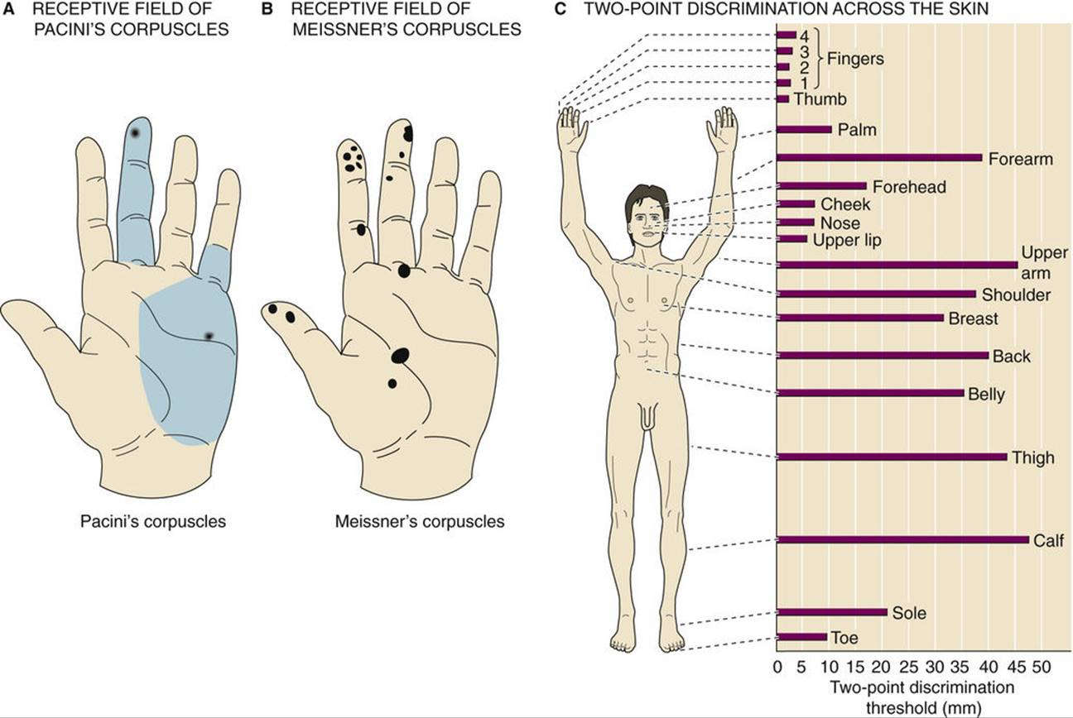
האנלוגיה- הרזולוציה
ננסה לזהות, עבור כל אחת מהמערכות את התכונה שתתאר בצורה הטובה ביותר את רגישותה ואת מידת דיוקה של המערכת (העזרו בתמונות) :
מצלמה דיגיטלית:
מערכת החישה:
Notes:
רגישות המערכת ודיוקה:
מערכת החישה - צפיפות הקולטנים ליחידת שטח
המצלמה הדיגיטלית - צפיפות חיישני האור על גבי ה CCD (כמות הפיקסלים ליחידת שטח)
תכונות אלו נקראות רזולוציה. נסו לחשוב על מערכות נוספות שאתם מכירים שבהן ניתן להגדיר רזולותיה.

Slide 21
חלק 5
הרחבה- הקופסא השחורה
Notes:
- הרחבה: פעילות קופסא שחורה- התנסות בדגימה ומדידה
תיאור הפעילות: התלמידים יכינו בקבוצות קופסאות ובתוכן חפצים וינסו לזהות את החפצים שקבוצות אחרות הכניסו לקופסה על ידי דקירה בשיפודים.
https://campus.ort.org.il/mod/page/view.php?id=114506
עזרים: קופסאות קרטון, שיפודים, מספריים. קובץ אקסל להצגת הנתונים.
ניתן להדגים בכיתה את המשחק הבא:

